Slide 1
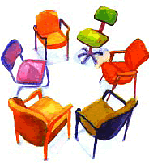
Charla de madres y padres
Asociación ORAIN

Slide 2
¿Cómo actuar ante los consumos de nuestro/a hijo/a adolescente?
Principales características de la adolescencia.
Aprendiendo sobre el cannabis/alcohol.
El contexto social del adolescente.
Aparecen evidencias claras de consumo de cannabis/alcohol.
¿Qué hacemos los padres? ¿Cómo reaccionamos?
* Pautas inadecuadas de afrontamiento
* Pautas adecuadas de afrontamiento
4. Principales dificultades de las familias para afrontar la situación.
* Estilo sobreprotector.
* Estilo permisivo
* Chantaje emocional
5. ¿Cómo ayudar a nuestro hijo/a? ¿Qué necesita de nosotros?
¿Qué ayuda podemos ofrecerle como padres?

Slide 3



¿ CÓMO ACTUAR ANTE LOS CONSUMOS DE CANNABIS/ALCOHOL DE NUESTRO HIJO/A ADOLESCENTE ?

Slide 4




Afrontar
Negociar
Evitar
Dejar hacer
Educar
Prohibir

Slide 5
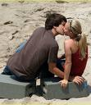





NUESTRO/A HIJO/A ES ADOLESCENTE

Slide 6

CARACTERÍSTICAS DE LA ADOLESCENCIA

Slide 7
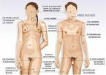
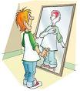

1. Cambios físicos, psicológicos y sociales que pueden generar crisis personal.

Slide 8
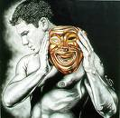



2. Dejan de ser niños y todavía no son adultos. Confusión en el rol y funciones.

Slide 9


Derechos y obligaciones
Obligaciones Derechos

Slide 10
¿Qué hacen los hijos para ganarse el derecho a ser tratados como adultos?
Para tener derechos o privilegios
tienen que ganárselo.

Slide 11

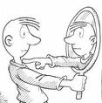
3. La principal tarea en la adolescencia es la construcción de la identidad.

Slide 12
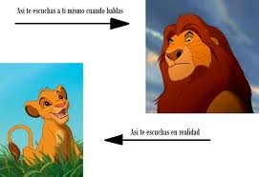
La adolescencia es un tiempo de construcción de la identidad en forma de avances y retrocesos.
Quiero ser mayor
Quiero ser niño

Slide 13

La adolescencia es una etapa donde se ensayan los primeros pasos como adulto.
Sin estar todavía preparados

Slide 14
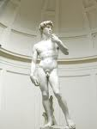

Se desidealiza a los padres

Slide 15

El contexto social del adolescente
Tengo una fuerte necesidad de formar parte del grupo y de sentirme querido y aceptado.
En él comparto mis grandes momentos
Los grupos son importantes para el desarrollo del adolescente

Slide 16
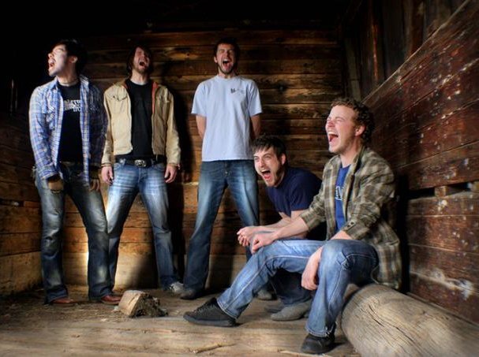
Busca la independencia fuera. El grupo le aporta seguridad y confianza

Slide 17

Cada vez se consumen más drogas. Se encuentran integradas en la cultura. Responden a los estilos y valores dominantes.

Slide 18

El consumo de drogas es uno de los aspectos con el que se tendrá que enfrentar la persona

Slide 19
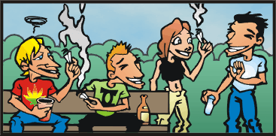
Algunos construyen su identidad y su ocio alrededor del alcohol o del cannabis

Slide 20
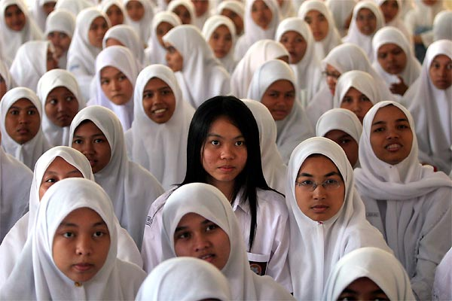
No es fácil ser diferente

Slide 21
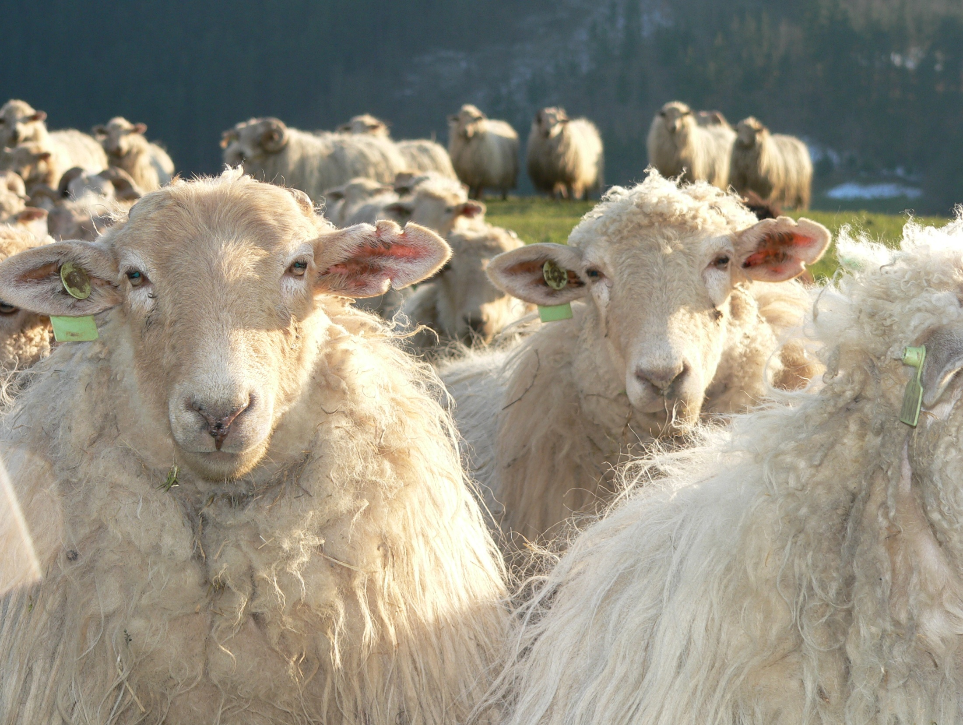
Es más fácil ser como los demás

Slide 22

El objetivo es lograr una identidad positiva, diferenciada y flexible.
Integrando distintos roles, lo que se ha sido y lo que se pretende ser, lo real con lo posible.

Slide 23

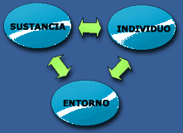
A cada persona le afecta
de forma distinta.
Según cómo sea:

Slide 24
¿ Qué podemos hacer los padres para reducir la probabilidad de aparición de problemas ?
La responsabilidad es de nuestro/a hijo/a.
Hacer un afrontamiento adecuado.
No alimentar o permitir conductas inadecuadas.

Slide 25
Posibles indicadores de consumo de sustancias
Cambio brusco de la relación del adolescente con sus padres.
Cambio brusco en la escuela.
Cambio de amigos/as y costumbres.
Movimientos extraños de dinero.
Horarios desfasados.

Slide 26
¿ QUÉ HACEMOS LAS MADRES Y LOS PADRES ? ¿ CÓMO REACCIONAMOS?

Slide 27

Pautas inadecuadas de afrontamiento

Slide 28


Slide 29

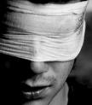
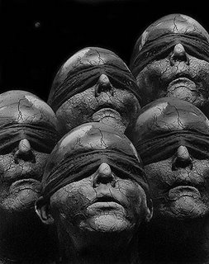

Negación: no queremos ver

Slide 30

2. Quitarle toda importancia: “Tonterías, eso no tiene ninguna importancia. Todos lo hemos hecho alguna vez… es normal…”

Slide 31
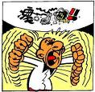



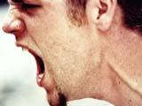

3. Angustia, alarma

Slide 32


4. Buscamos culpables fuera

Slide 33


Pautas adecuadas de afrontamiento

Slide 34


Pautas adecuadas de afrontamiento
Aceptación de la situación
ESCUCHAR
No tapar, ni ocultar
No dejarlo pasar
No culpar fuera
No evitar el tema

Slide 35
“ Aceptar la existencia de un problema implica avanzar la mitad en la resolución del mismo ”

Slide 36


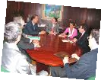




Pautas adecuadas de afrontamiento
2. Recoger información: Entender bien la situación para afrontarla.

Slide 37


3. Construcción del equipo parental
Pautas adecuadas de afrontamiento
Decisión de actuar en común.
Diagnóstico compartido.
Objetivo común.
Enviar un solo
mensaje.

Slide 38


Pautas adecuadas de afrontamiento
Hablarlo entre los padres

Slide 39

¿CÓMO ENTENDER LOS CONSUMOS DE CANNABIS/ALCOHOL?
Curiosidad, nuevas experiencias.
Necesidad de integrarse en el grupo, de ser aceptado.
Deseo de pasarlo bien, placer.
Llamada de atención, Petición de ayuda.
Expresión de un malestar personal, dificultades personales.
Malas compañías
Rebeldía
Evasión de la realidad

Slide 40
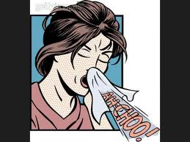
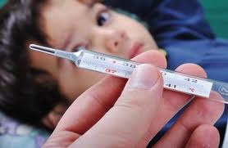
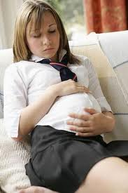

El abuso de cannabis/alcohol como síntoma

Slide 41



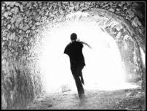
¿Síntoma de…?

Slide 42



4. HABLAR CON NUESTRO HIJO/A de las evidencias de consumo de cannabis.
Pautas adecuadas de afrontamiento

Slide 43


Encontrar un momento adecuado.
Recoger información de nuestro hijo/a.
Ser claros en nuestra necesidad de hablar y la necesidad de tener más información desde una actitud de genuino interés y preocupación.

Slide 44


Decidir el mensaje a enviarle.
Mostrar la posición familiar ante el consumo. Límites y consecuencias.

Slide 45

PRINCIPALES DIFICULTADES DE LAS FAMILIAS
Para afrontar la situación.

Slide 46
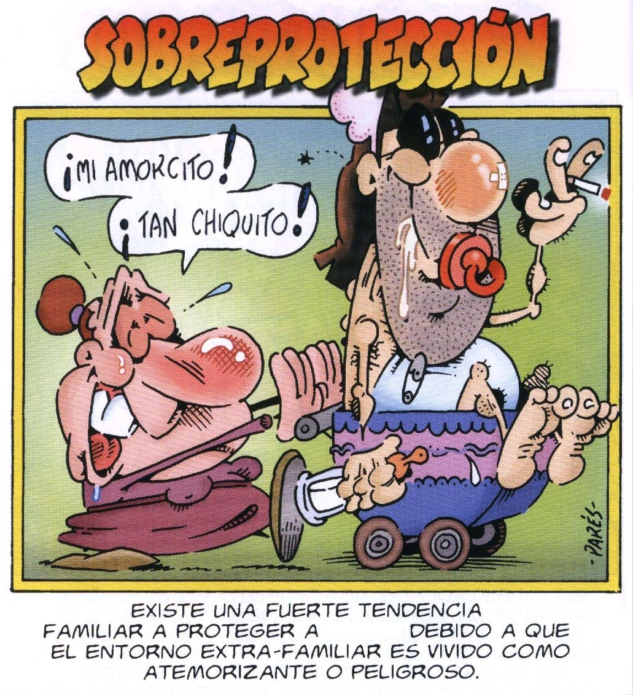
3.

Slide 47




Conductas de sobreprotección
Se presta una atención excesiva al hijo y una preocupación asfixiante

Slide 48
Disculpar todos los errores y tropiezos del hijo, culpando a otros.

Slide 49
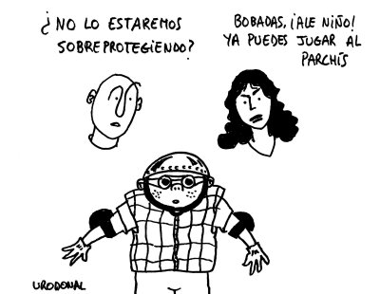

Evitarles situaciones que creemos pueden resultarles conflictivas o difíciles.

Slide 50
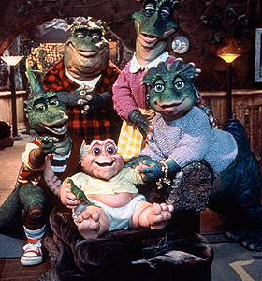
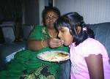

Anticiparnos a las demandas de los hijos, incluso antes de que los pidan

Slide 51
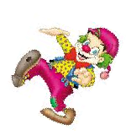

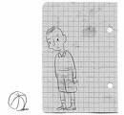

Fomentar conductas más infantiles de las que corresponde a su edad

Slide 52
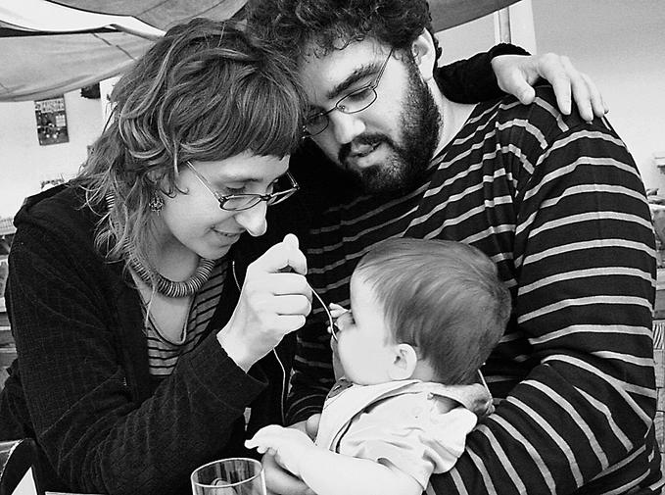
Tienden a satisfacer inmediatamente mis deseos
¡No vaya a ser que crezca!
El aburrimiento es el malestar de los saciados

Slide 53
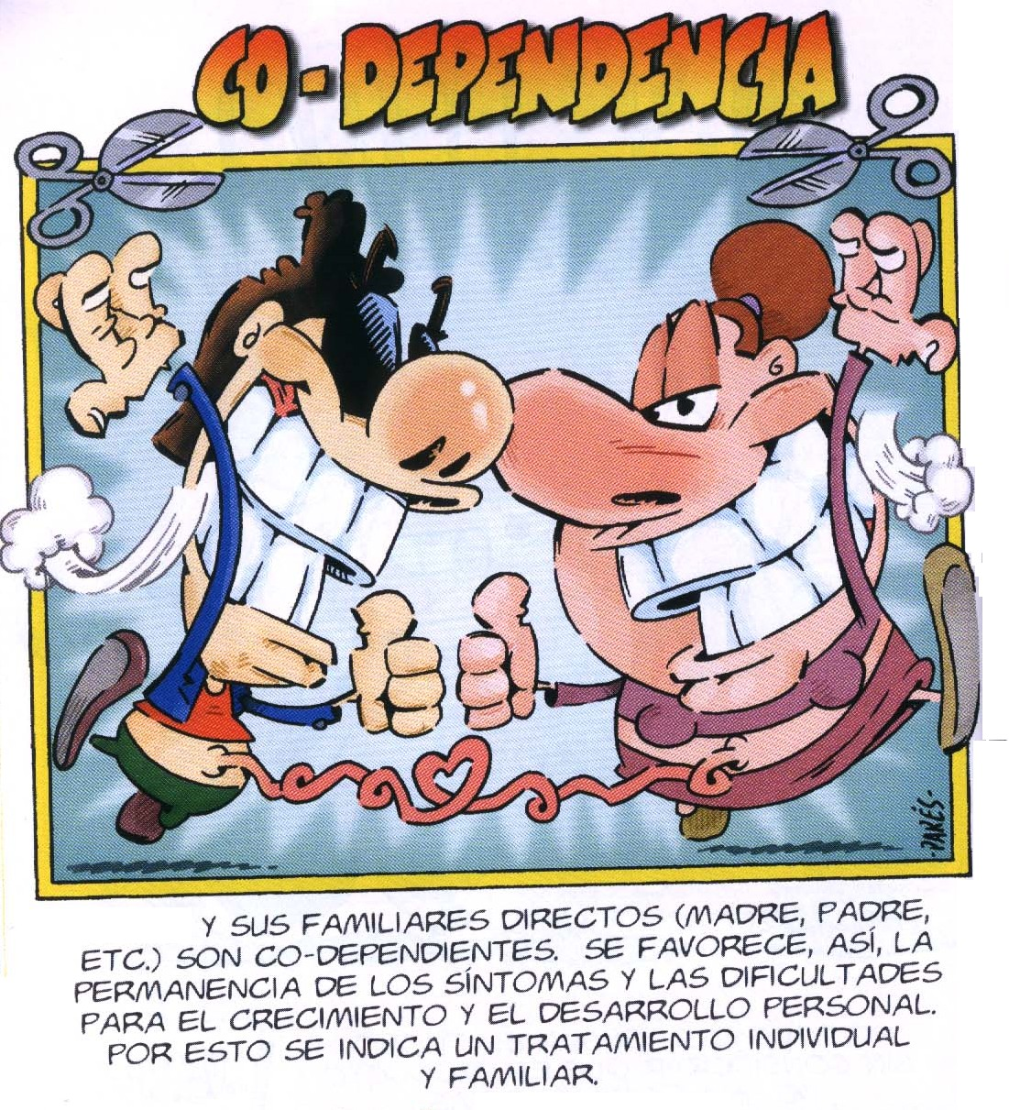
Poca autonomía Excesiva unión

Slide 54
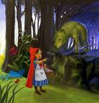

Se percibe al hijo como pobre víctima
indefensa.
El exterior es percibido como peligroso.

Slide 55

ORIENTACIONES PARA PADRES SOBREPROTECTORES
Apoyarle al hijo y orientarle a afrontar sus problemas. No hacer las cosas por ellos.
No ahorrarle sacrificios o esfuerzos razonables.

Slide 56

La disciplina es necesaria. Aplicar límites y consecuencias adecuadas.
Permitirle experimentar los éxitos y fracasos, los aciertos y errores de su conducta.
La frustración es un aprendizaje necesario.

Slide 57
Darle la responsabilidad sobre su vida y permitir que se equivoquen y asuman las consecuencias de sus actos.
Permitir una autonomía adecuada para su edad.
No actuar como policías: Atender a otros indicadores.

Slide 58
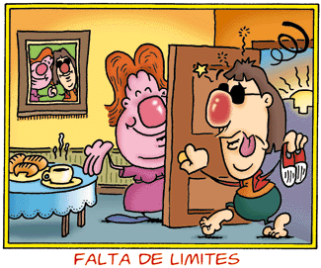
4. Permisividad

Slide 59

Permisividad en la educación como reacción a la dictadura
No poner límites a los hijos porque se pueden traumatizar.

Slide 60

Conductas permisivas
“Haz lo que quieras, me da igual…”
“Haz lo que te de la gana…”.
No hacer nada como padres, implica hacer algo y enviar un mensaje que capta el adolescente, que es el de que “no pasa nada y está todo permitido”.

Slide 61
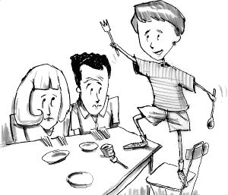
Los padres permisivos:
No ponen límites a los hijos.
Tienden a exigir menos.
Delegan el control.
Son cariñosos.

Slide 62

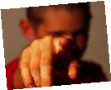
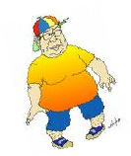


Falta de autoridad

Slide 63


Jerarquía invertida. El niño rey.

Slide 64
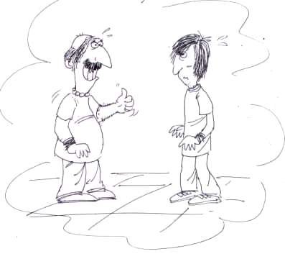

Tu hijo necesita un padre/madre no un amigo

Slide 65
ORIENTACIONES PARA PADRES PERMISIVOS
Es imposible educar sin intervenir.
Es necesario decirle lo que está bien y lo que está mal, adecuado/inadecuado.
Tanto el miedo a frustrarlo, como dejarnos llevar por la comodidad son una mala educación.

Slide 66
Los adolescentes necesitan referentes y límites para crecer seguros y felices.
Es necesario marcar unos límites razonables. Buscar el equilibrio entre autoritarismo y permisividad. Los adolescentes deben tener unos límites o pautas que le marquen el camino que deben seguir.

Slide 67

Estar abiertos a negociar.
Es necesaria la coherencia entre los dos padres.
Es necesario aprender a mantener la palabra, cumplir lo que se diga. La primera regla de oro a respetar es el NO, que es innegociable.
Resaltar y reforzar lo que el hijo haga bien.

Slide 68
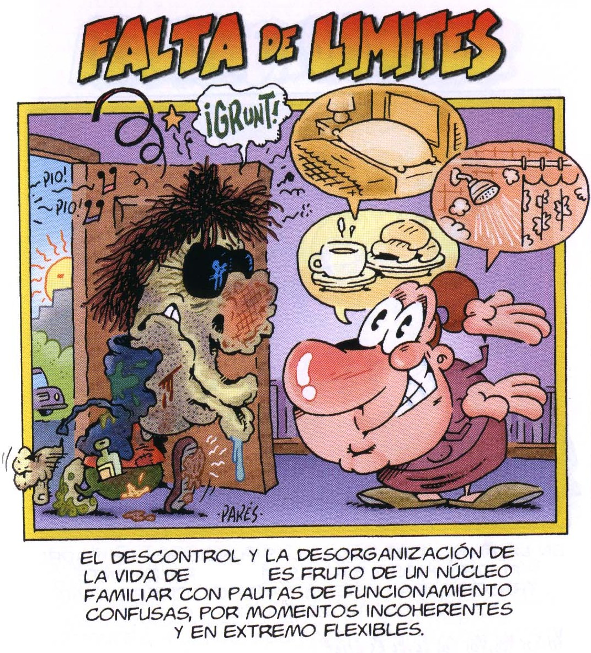

Slide 69
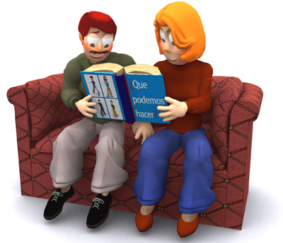
¿CÓMO AYUDAR A NUESTRO/A HIJO/A ?
¿ Qué necesita de nosotros ?

Slide 70
¿CÓMO AYUDAR A NUESTRO/A HIJO/A ?
Orientación y guía
Establecimiento de reglas y normas de convivencia.
Fomenta una autonomía y responsabilidad adecuadas a su edad.
Transmitir el afecto a los hijos.
Condiciones para una comunicación adecuada

Slide 71






I. Orientación y guía

Slide 72

¿Cómo se educa en la adolescencia?
2. A través de mostrar los valores familiares.
DINERO
FAMILIA
TRABAJO
SACRIFICIO
SOLIDARIDAD
CONSTANCIA
AMOR
ESFUERZO

Slide 73

¿Cómo se educa en la adolescencia?
3. A través de comentarios sobre lo que esperamos de ellos. Expectativas.

Slide 74


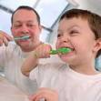
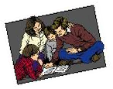
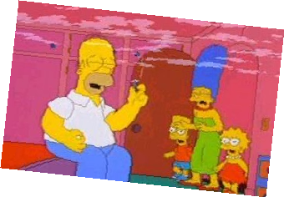
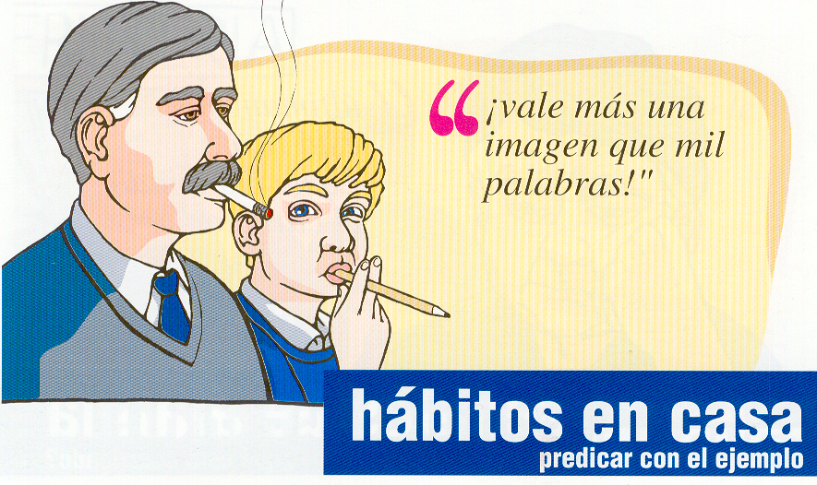
4. La importancia del modelo de los padres
¿Cómo se educa en la adolescencia?

Slide 75


Slide 76


Honestidad y coherencia entre los padres Coherencia entre lo que digo y lo que hago

Slide 77

II. Establecimiento de reglas y normas de convivencia.

Slide 78






Las normas y los límites contienen

Slide 79
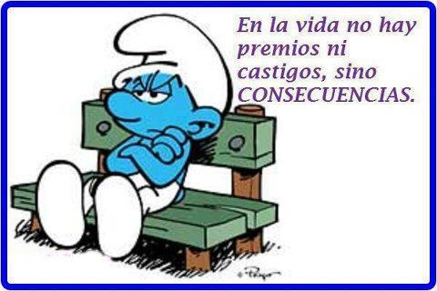

Slide 80









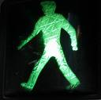






Límites y consecuencias

Slide 81

Normas mínimas de convivencia
Respeto.
Horarios y tareas de convivencia en casa.
Estudios o trabajo.
Uso drogas u otros…

Slide 82
DECIDIR LAS CONSECUENCIAS A ADOPTAR EN CASO DE CUMPLIMIENTO E INCUMPLIMIENTO DE LA NORMA
Listado de posibles consecuencias positivas para nuestro hijo/a
1. Prestar atención.
2. Refuerzo verbal, valoración, reconocimiento.
3. Cercanía y contacto físico: Abrazos, besos...
4. La paga. Dinero.
5. Uso del móvil, tableta, ordenador, moto...
6. Aumento de horarios…
Listado de posibles consecuencias negativas para nuestro hijo/a
Retirar la atención.
Penalización verbal, desvalorización.
3. Distancia física.
4. Retirada o disminución de la paga.
5. Retirada o disminución del uso del móvil, ordenador, tableta, moto...
6. Restricción de horarios.

Slide 83
¿Qué conductas de nuestro hijo/a nos parecen positivas y las vamos a premiar?
Conducta concreta Consecuencia positiva a utilizar
1. Trato con respeto Reconocimiento, elogio verbal
2. Cumple horarios Uso del ordenador
3. Buenas notas Aumentar la paga
Notes:
en

Slide 84
¿Qué conductas de nuestro hijo/a nos parecen negativas y las vamos a penalizar?
Conducta concreta Consecuencia negativa a utilizar
Consume porros Retirada o disminución de la paga
Me grita o me insulta Retirada o disminución del uso del móvil.
Llega más tarde de la Se restringe las horas de salida
hora acordada. o vuelta a casa.

Slide 85

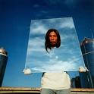

III. Fomenta una autonomía y responsabilidad adecuadas a su edad

Slide 86
El proceso de la autonomía
Infancia
Adolescencia
Padres
Mikel
Padres
Mikel
Adulto
Mikel
Padres

Slide 87


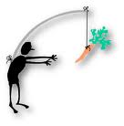
Sin exigir cosas para la que no están preparados.

Slide 88




Sin tratarles como niños: No infantilizarles.

Slide 89


Delega en tu hijo/a la responsabilidad sobre su vida
Confía en tu hijo/a.

Slide 90

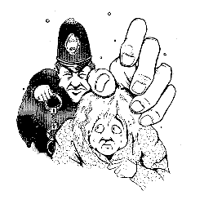





Responsabilízale por lo que hace

Slide 91

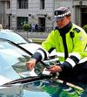





Establece consecuencias si se saltan o se cumplen los límites.
Tu hijo/a necesita y es capaz de asumir las consecuencias de sus actos.

Slide 92

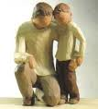
No le infravalores, ni le hagas sentir inferior.

Slide 93

Tu hijo/a necesita y es capaz de tomar sus propias decisiones.

Slide 94



No eres mejor madre/padre por darle todo hecho.

Slide 95






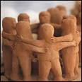



IV. Transmite el afecto a tus hijos/as

Slide 96




¿De qué manera mostramos el afecto?
1. Verbalmente. 2. Comunicación no verbal. 3. Con hechos. 4. …

Slide 97


Reconoce, valora y refuerza lo que hace bien.

Slide 98


Diferencia lo que es de lo que hace

Slide 99


V. Condiciones para una adecuada comunicación

Slide 100



Voluntad de comunicarse. Escuchar: Es lo más importante.
Pautas para mejorar la comunicación con el/la adolescente

Slide 101

Encuentra diariamente momentos en los que estéis juntos tranquilamente.
Habla en primera persona, lo cual implica dejar de utilizar mensajes de acusación o mensajes ofensivos hacia el otro. YO.

Slide 102


Habla de cosas banales, sin importancia. Comunicación clara y directa.
Evita interrogatorios, que nos colocan en roles rígidos y extremos.

Slide 103

Habla desde el sentimiento. Esto es algo incuestionable. Implica sinceridad y la sinceridad es necesaria.
Comunicación impersonal.
Comunicación personal.
Comunicación afectiva.

Slide 104

Evita los comentarios críticos continuos hacia tu hijo/a (destructivos, negativos, acusadores) y potencia comentarios más positivos de reconocimiento, aceptación, valoración.
¿ Somos capaces de soportar la verdad ?

Slide 105

Educar es …

